Slide 1




Slide 2







Tìm Đàn VỊT CON

Slide 3




1 + 1 = ?
A. 1
B. 2
C. 0
D. 3

Slide 4
1 + 2 = ?
A. 4
B. 2
C. 1
D. 3

Slide 5
3 + 1 = ?
6
4
5
3

Slide 6
1 + 4 = ?
4
5
7
6

Slide 7

1 + 5 = ?
A. 8
B. 6
C. 4
D. 7

Slide 8







Slide 9




Slide 10

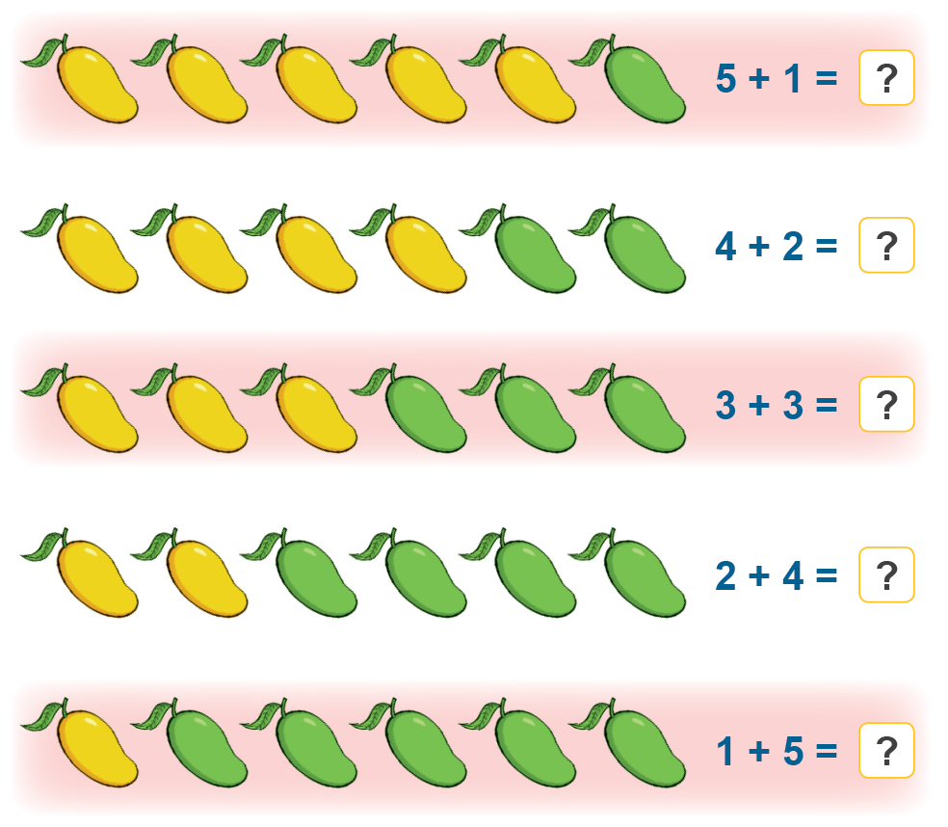
1
Số?

Slide 11



5 + 1 =
?
6

Slide 12
4 + 2 =
6
?

Slide 13
6
3 + 3 =
?

Slide 14
6
2 + 4 =
?

Slide 15
6
1 + 5 =
?

Slide 16
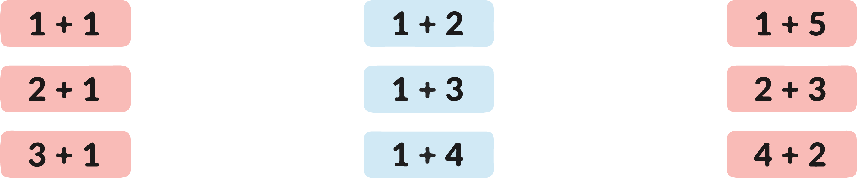
2
Số?
=
2
=
=
?
3
6
?
?
=
3
=
=
?
4
5
?
?
=
4
=
=
?
5
6
?
?

Slide 17
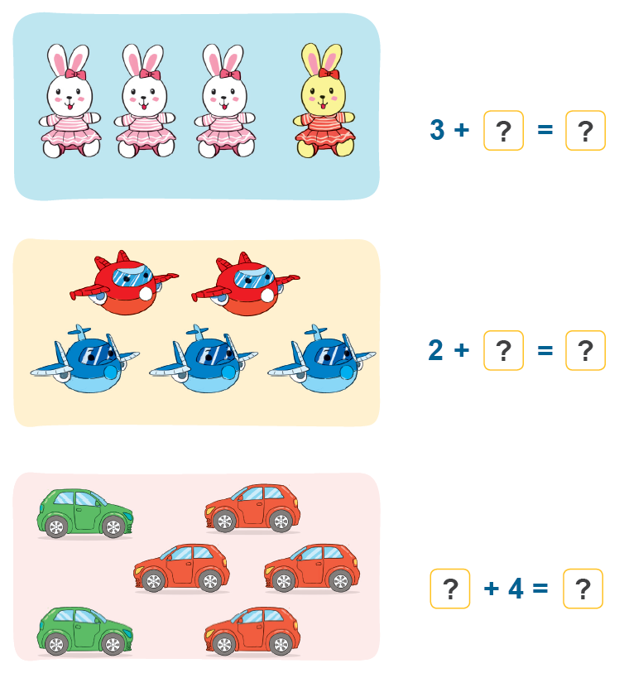
3
Số?

Slide 18


a)
1
4
3
+
?
=
?

Slide 19


b)
2
+
?
=
?
3
5

Slide 20


c)
2
+
4
=
?
6
?

Slide 21
4
Số?
1
+
1
=
2
3
+
=
5
?
2
?
2
+
=
4
5
+
1
=
6
2
?
?

Slide 22


Slide 23
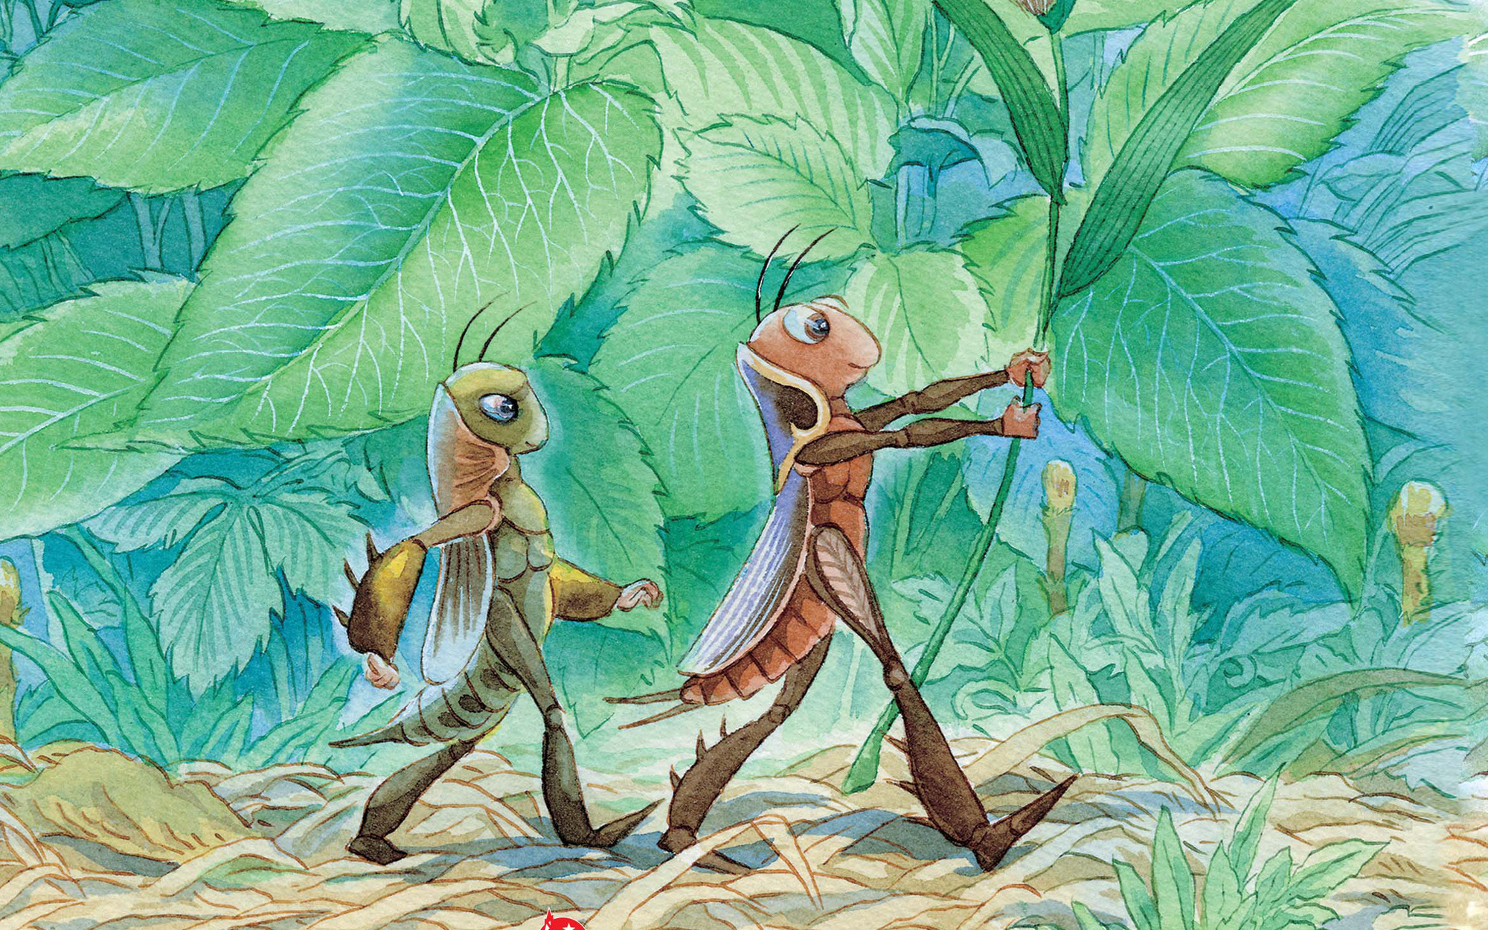


DẾ MÈN PHIÊU LƯU KÍ

Slide 24


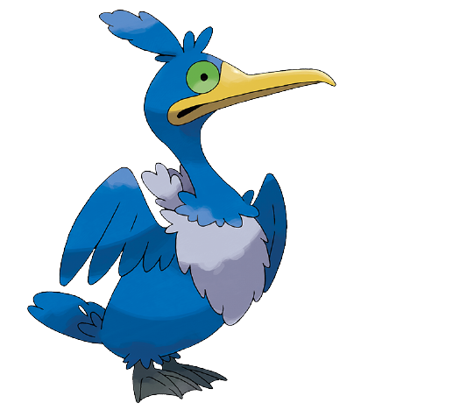


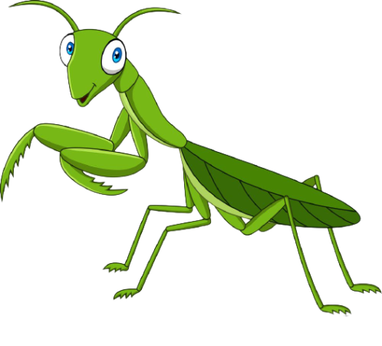
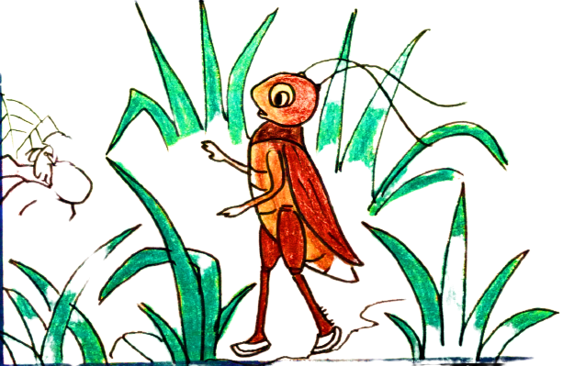

Chúng mình bắt đầu chuyến phiêu lưu thôi nào!
Notes:
Click vào các con vật để đi đên thử thách
Tại slide câu hỏi, click vào dế mèn để quay về.
Tại slide này, click vào MŨI TÊN để đi tới ND TIẾP

Slide 25


2 + 1 = ?
3
A
4
B
2
C
Notes:
click vào dế mèn để quay về.

Slide 26

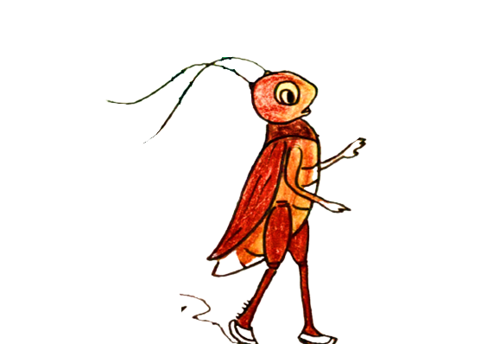

2 + 3 = ?
A
4
B
5
C
6
Notes:
click vào dế mèn để quay về.

Slide 27

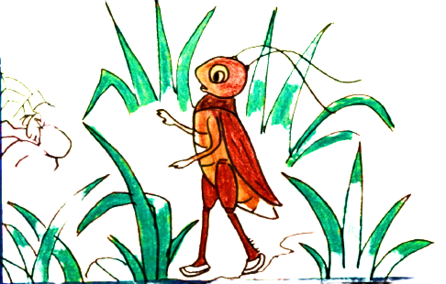
3 + 1 = ?
2
A
3
B
4
C
Notes:
click vào dế mèn để quay về.

Slide 28

1 + ? = 2
A
2
B
1
C
3

Slide 29

1 + 5 = ?
6
A
5
B
4
C

Slide 30


Slide 31
LỜI CẢM ƠN
Chân thành cảm ơn quý thầy cô đã sử dụng tài liệu. Mong quý thầy cô sử dụng tài liệu nội bộ và không chia sẻ đi các trang mạng xã hội nhé!
Mong rằng tài liệu này sẽ giúp quý thầy cô gặt hái được nhiều thành công trong sự nghiệp trồng người.
Trong quá trình soạn bài có lỗi nào mong quý thầy cô phản hồi lại Zalo hoặc FB giúp em.
Zalo duy nhất của em: 0972.115.126 (Hương Thảo). Các nick khác ngoài nick này đều là giả mạo.
Facebook: https://www.facebook.com/huongthaoGADT

